Slide 1
要配慮者利用施設における避難確保に関するｅラーニングテキスト
要配慮者利用施設における避難確保に関する研修資料
～利用者の命、救えますか～
令和４年３月
国土交通省水管理・国土保全局
河川環境課・砂防計画課

Slide 2
本教材について
目的
大雨による浸水や土砂災害等が発生するおそれがあるとき、高齢者施設等の要配慮者利用施設の利用者の円滑かつ迅速な避難の確保を図るため、具体事例を通じて適切な判断力・避難行動力を養うことを目的とする。
主な対象者
施設の関係者等
進め方
自分のペースで自習し、理解度をチェックしてください。
自習に要する時間は30分から１時間程度です 。
※この教材で学習する前に皆さんが従事している施設の避難確保計画に目を通しておくとより学習効果が高まります。

Slide 3
目次
要配慮者利用施設における
避難確保の重要性
災害の種類
災害リスクの把握
避難先の選定における留意点
■理解度チェック
施設における防災体制の例
総括指揮者の役割の例
情報連絡班の役割の例
避難誘導班の役割の例
装備品等準備班の役割の例
避難訓練の種類
避難訓練における留意点
タイムラインの作成と活用
■理解度チェック
避難開始のタイミングの考え方
防災気象情報や避難情報の収集
■理解度チェック

Slide 4
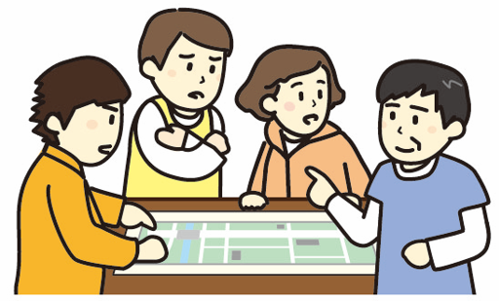
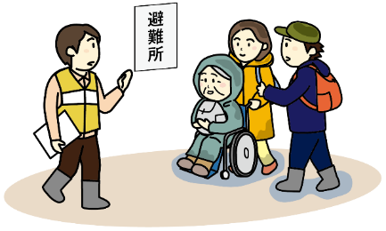
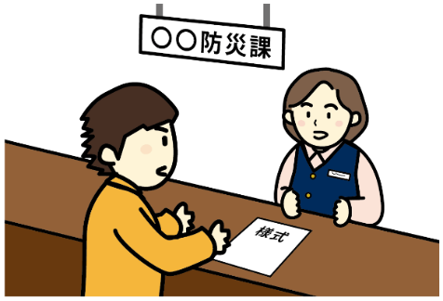
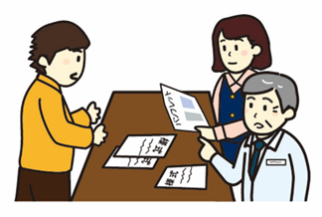
要配慮者利用施設における避難確保の重要性
【避難確保計画の作成と訓練の義務】
浸水想定区域、土砂災害警戒区域、津波災害警戒区域内に位置し、地域防災計画に定められた施設には、洪水・雨水出水・高潮・土砂災害・津波に対する避難確保計画を作成し、市町村に報告することが義務付けられています。
また、訓練を実施し、その結果を市町村に報告することが義務付けられています。
まずは、従事している施設の避難確保計画を確認しましょう。
施設管理者
避難確保計画の作成
避難訓練の実施
【ポイント】
既存の非常災害対策計画や消防計画、学校の危機管理マニュアル等と一体的に作成することが可能です。
市町村
避難確保計画の報告
訓練結果の報告
助言・勧告等
3

Slide 5
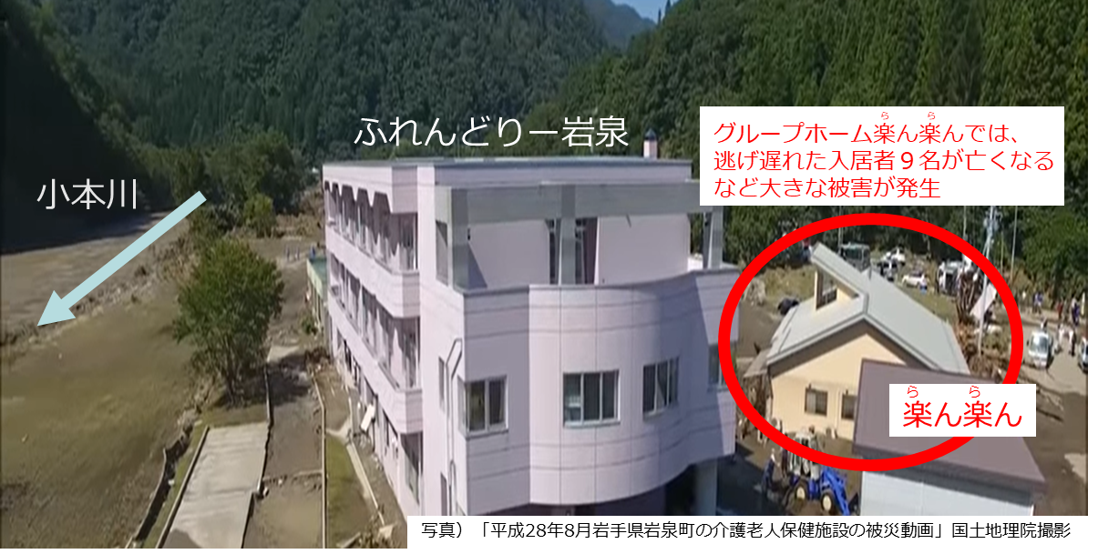
要配慮者利用施設における避難確保の重要性
【平成28年8月台風第10号におけるグループホーム楽ん楽ん（岩手県岩泉町）の被害】
ら ら
グループホーム楽ん楽んでは、逃げ遅れにより利用者９名が亡くなる被害が発生しました。
施設の職員は、避難準備情報（現在：高齢者等避難）が発令されたことを知っていましたが、避難に時間がかかる高齢者が避難を始めるタイミングとは認識していませんでした。
施設は普段から避難訓練を実施していましたが、水害は想定していませんでした。

Slide 6
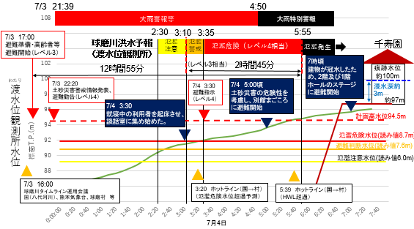
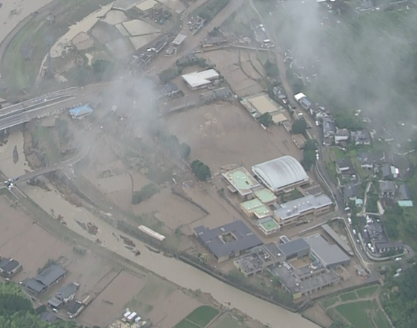
要配慮者利用施設における避難確保の重要性
【令和2年7月における豪雨特別養護老人ホーム千寿園 （熊本県球磨村）の被害】
特別養護老人ホーム千寿園では、施設の1階が浸水し、利用者６５名のうち１４名が亡くなる被害が発生しました。
施設は、避難計画を作成し訓練を実施していましたが、これまで浸水被害が無かったことから、土砂災害は警戒していたものの、大きな水害が発生することは想定していませんでした。
球磨川
千寿園
小川

Slide 7
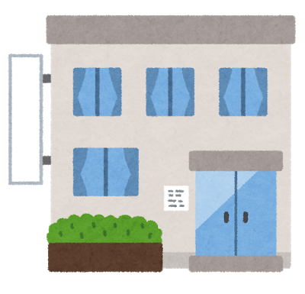



要配慮者利用施設における避難確保の重要性
【避難確保計画の作成と訓練の実施】
岩手県岩泉町の被災を受けて、平成２９年に水防法と土砂災害防止法が改正され、市町村の地域防災計画に位置づけられた高齢者施設等の要配慮者利用施設は、避難確保計画の作成と市町村への報告、避難訓練の実施が義務づけられました。
熊本県球磨村の被災を受けて、令和３年に水防法と土砂災害防止法が改正され、市町村への訓練結果の報告が義務づけられ、避難確保計画や訓練結果の報告を受けた市町村が管理者等に対して助言・勧告する支援制度が創設されました。
（所有者又は管理者）
避難確保計画
報告
避難訓練結果
助言・勧告
市町村長
要配慮者利用施設
（社会福祉施設、学校、医療施設）
6

Slide 8
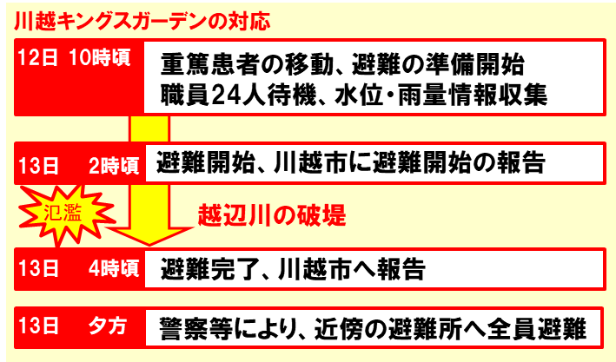
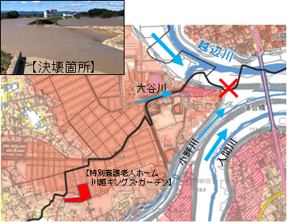
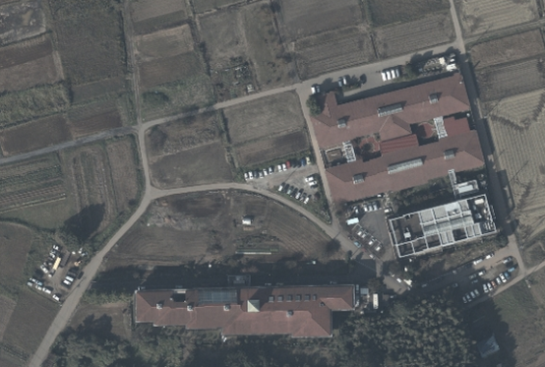
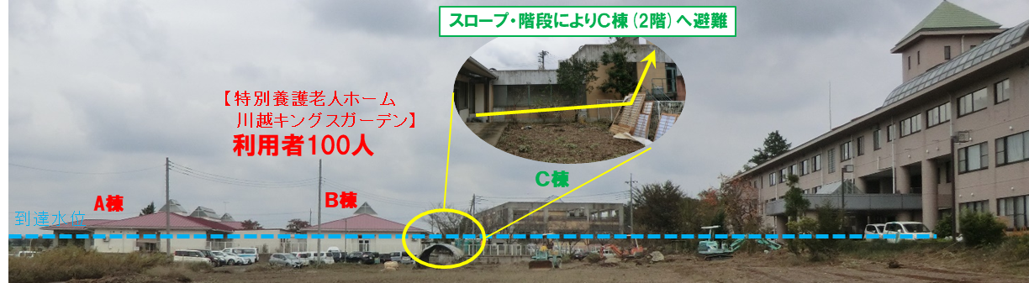
要配慮者利用施設における避難確保の重要性
【特別養護老人ホーム川越キングスガーデン（埼玉県川越市）の成功事例】
特別養護老人ホーム川越キングスガーデンでは、平成10年の水害経験を踏まえ、避難確保計画を作成し、毎年、避難訓練を実施していました。
令和元年10月の台風第19号では、避難確保計画や避難訓練で得たノウハウを活かして迅速に避難行動をとり、利用者や職員が無事に避難できました。
【特別養護老人ホーム
川越キングス・ガーデン】
A棟
B棟
【ケアハウス 主の園】
Ｃ棟（2階建て）

Slide 9
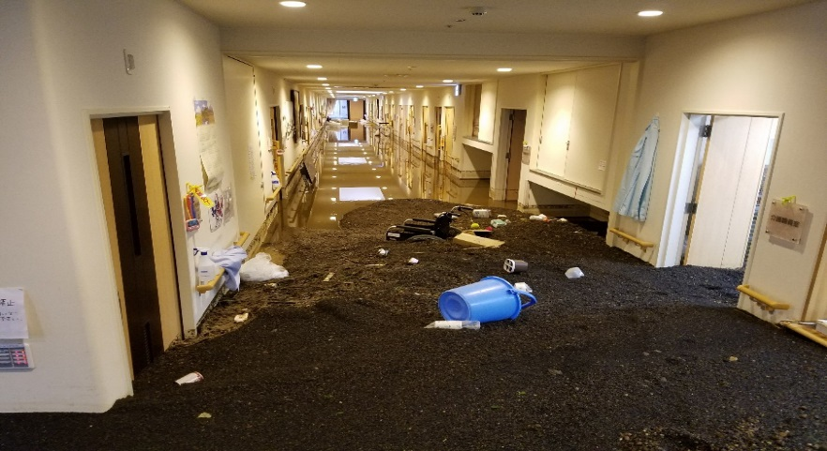
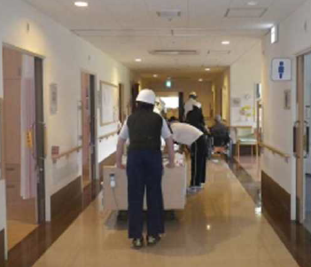
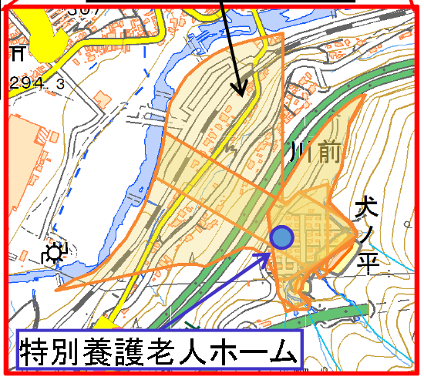
要配慮者利用施設における避難確保の重要性
【特別養護老人ホーム平成の杜（静岡県小山町）の成功事例】
特別養護老人ホーム平成の杜は、土砂災害警戒区域内にあるため、避難確保計画を作成し、日頃から避難訓練を実施していました。
令和元年10月の台風第19号では、職員が利用者を2階へ移動させた後、土石流が施設の１階部分に流入しましたが、利用者や職員は無事に難を逃れました。
特別養護老人ホームの対応
施設長の声 『日頃から避難訓練をしていたこともあり、
けが人を出さずにすんでよかった』（NHK報道より）
午前 10：37
土砂災害警戒情報発表
午前 11：00
避難勧告発令
午後 1：15
避難指示発令
午後 7：30頃
近隣住民からの声かけ
入居者・職員全員2階へ移動
日頃の訓練
の成果
土砂災害
午後 8：00頃
施設１階に大量に土砂が流入
令和元年6月避難訓練実施状況
PM7:30頃 全員2階へ避難開始
PM8:00頃
土砂が流入
土砂災害警戒区域
AM10:37土砂災害警戒情報
AM11:00避難勧告
PM1:15避難指示

Slide 10
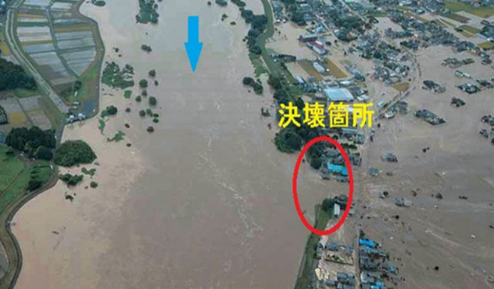
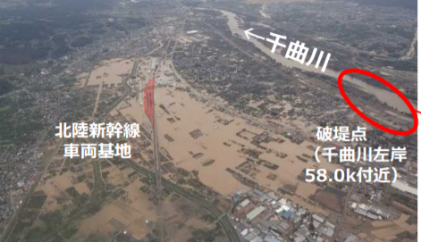
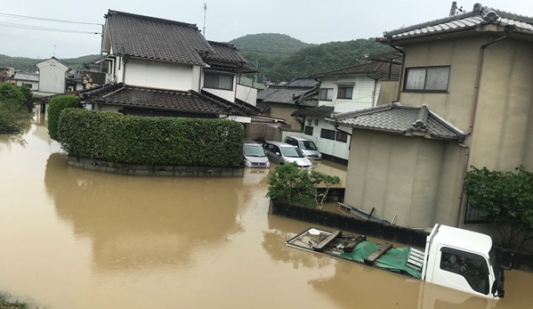
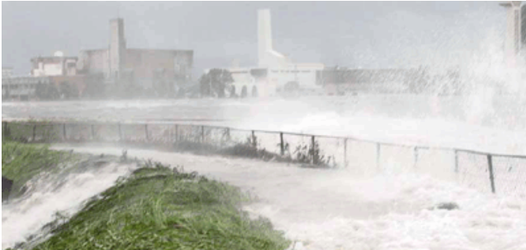
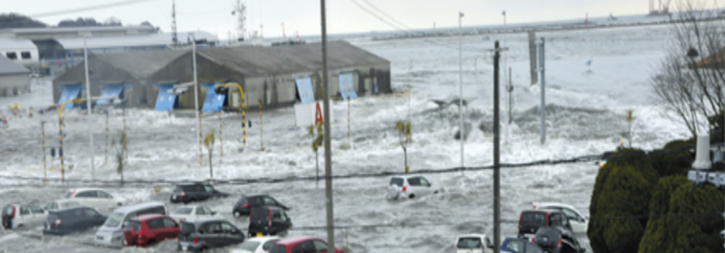
災害の種類
【洪水、雨水出水、高潮、津波】
大雨による災害を大きく分けると、水害と土砂災害になります。
大雨を起因とする水害は、比較的大きな河川が氾濫する洪水、降った雨が下水道等で排水できずに浸水する雨水出水（いわゆる内水）があります。
大雨を起因としない水害としては、高潮や津波があります。
洪水 | 雨水出水
大雨により川から水があふれて氾濫すること | 雨水が排水施設で川に排水できずに、宅地などにあふれること
平成３０年
７月豪雨
（福山市）
平成２７年関東・東北豪雨
令和元年台風第１９号の豪雨
高潮 | 津波
台風や低気圧の接近に伴い、潮位が通常よりも大きく上昇すること | 地震によって生じる海水面の盛り上がりや落ち込みによって起こる波が海岸まで押し寄せること
平成２３年
東日本大震災
平成16年9月台風18号（広島市）

Slide 11
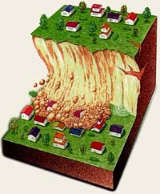
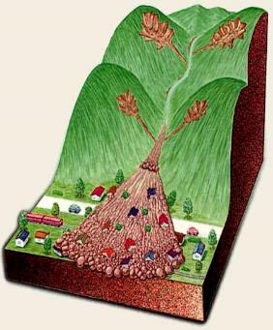
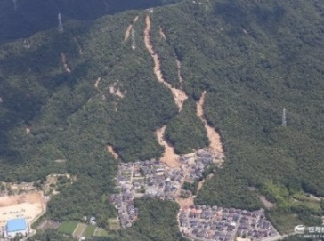
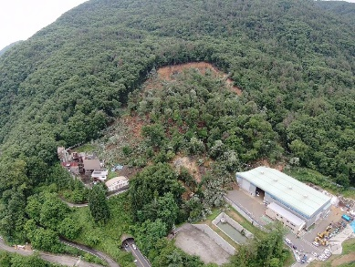
災害の種類
【土砂災害】
土砂災害には、がけ崩れ、土石流、地すべりの3つの種類があります。
土砂災害の種類 | がけ崩れ （急傾斜地の崩壊） | 土石流 | 地すべり
土砂災害の特徴 | 急な斜面の土砂が一瞬のうちに崩れる現象 | 大雨によって崩れた土砂が水と混じって、 ものすごい勢いで流れる現象 | ゆるやかな傾きの斜面が広い範囲に わたってゆっくり落ちていく現象
災害写真 | 令和元年10月千葉県 | 平成30年7月広島県 | 令和3年7月長野県

Slide 12



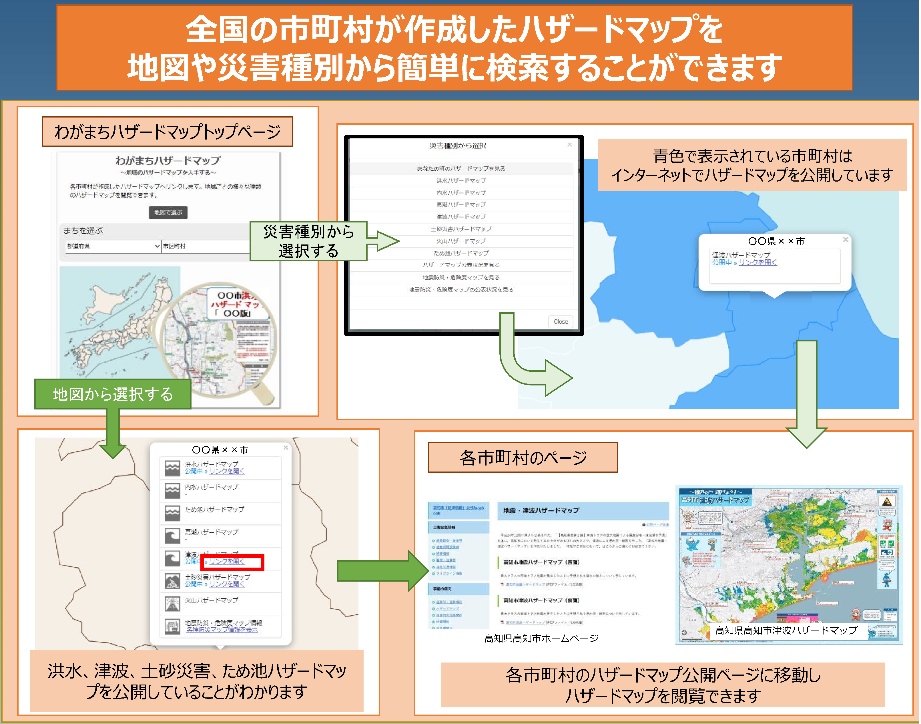
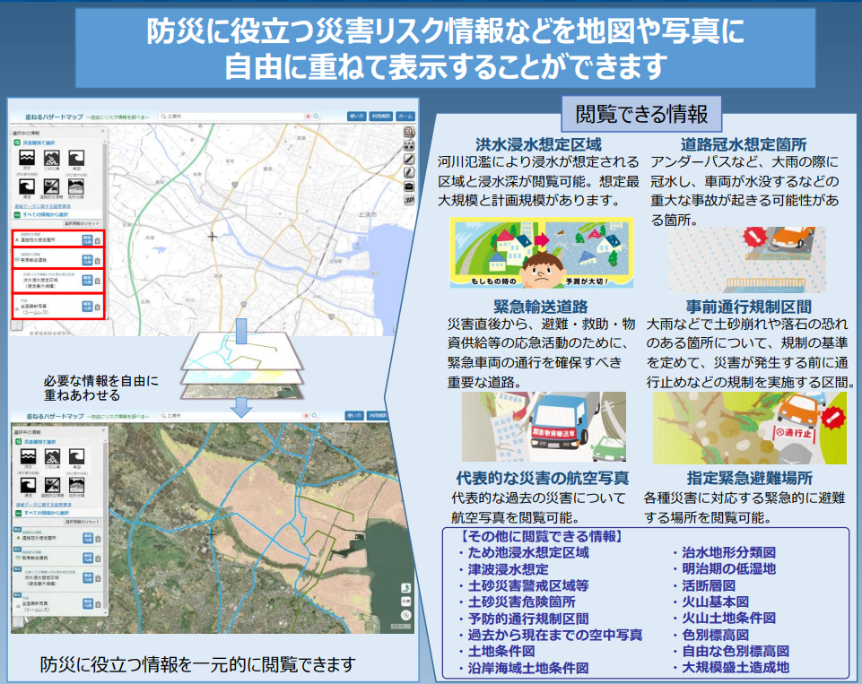
災害リスクの把握
【ハザードマップの確認】
災害リスクは、ハザードマップで確認しましょう。
ハザードマップは、市町村が配付しています。市町村のウェブサイトでも確認できます。
国土交通省のハザードマップポータルサイトから「わがまちハザードマップ」や「かさねるハザードマップ」でも確認できます。

Slide 13
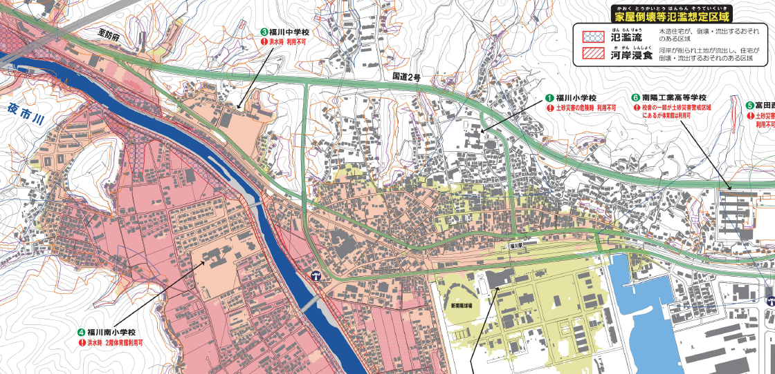
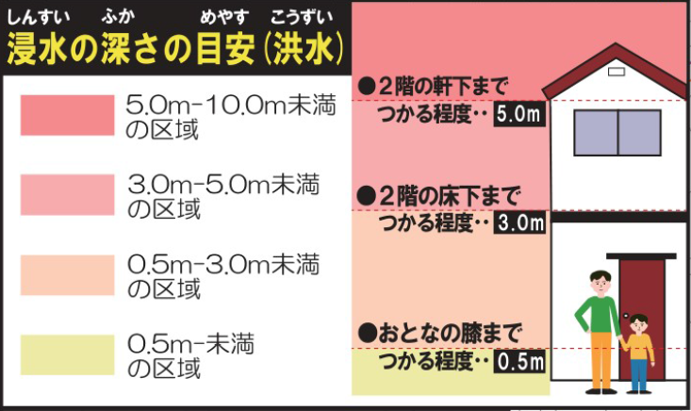
災害リスクの把握
【想定される浸水深（洪水、雨水出水、高潮）】
市町村が公表している洪水ハザードマップ等には、想定される浸水深が示されています。この情報は、国や都道府県が公表している洪水浸水想定区域でも確認できます。
浸水深が0.5～3.0m未満の場合は、１階の居室が浸水します。
浸水深が3.0～5.0m未満の場合は、２階の居室が浸水することになります。
浸水しない避難スペースがない場合には、屋内安全確保は選択できません。
※避難には、施設内にとどまって安全を確保する｢屋内安全確保｣と施設外に移動する｢立退き避難｣があります。
出典）周南市洪水ハザードマップ

Slide 14
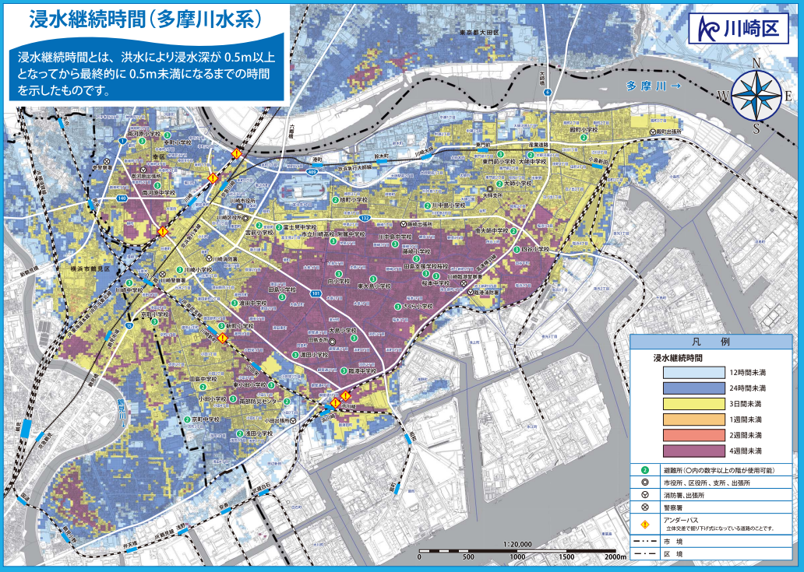
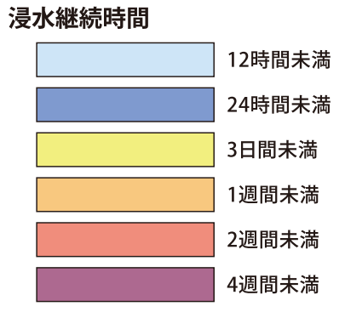
災害リスクの把握
【想定される浸水継続時間（洪水、雨水出水、高潮）】
想定される浸水継続時間は、市町村が公表しているハザードマップや国または都道府県が公表している洪水浸水想定区域で確認できます。
浸水継続時間が長くなると、水や食糧、薬等の確保が困難になるおそれがあります。また、電気やガス、水道、トイレ等の使用ができない時間が長くなるおそれもあります。
屋内安全確保を選択する場合には、浸水継続時間に応じた対策が必要です。
※避難には、施設内にとどまって安全を確保する｢屋内安全確保｣と施設外に移動する｢立退き避難｣があります。
出典）川崎市洪水ハザードマップ

Slide 15
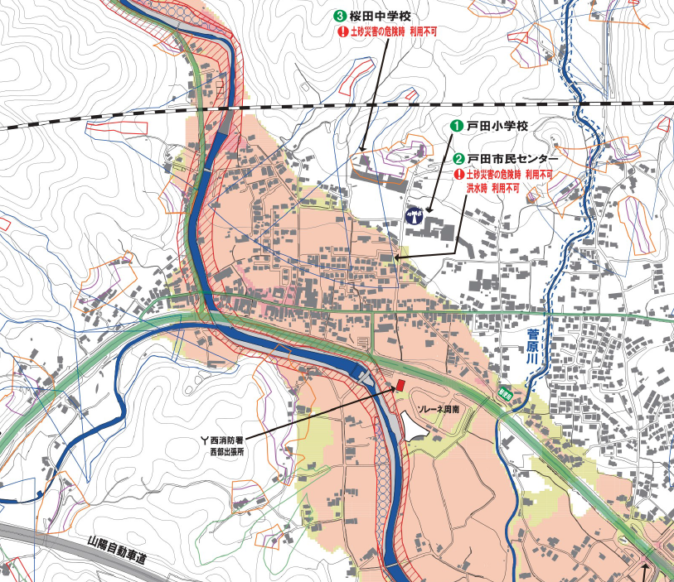
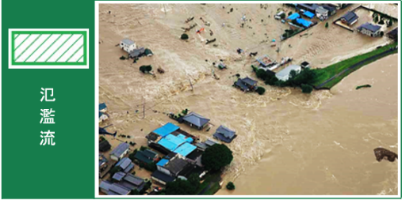

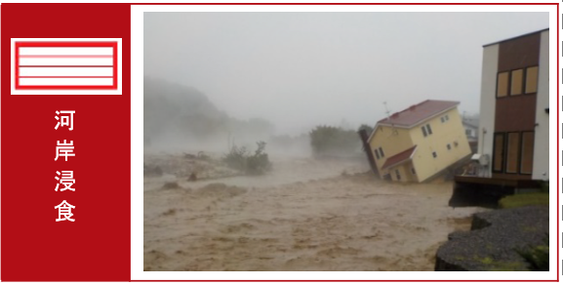

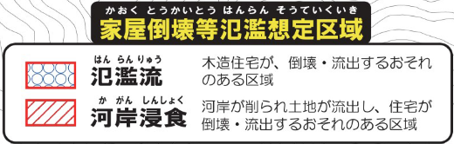
災害リスクの把握
【家屋等倒壊氾濫想定区域（洪水）】
家屋等倒壊氾濫想定区域は、河川の氾濫による水の流れや河岸が削られることによって建物が倒壊するおそれのある区域です。
家屋等倒壊氾濫想定区域は、市町村が公表しているハザードマップや国や都道府県が公表している洪水浸水想定区域図に示されています。
この区域に該当する場合には、屋内安全確保は選択できません。
※避難には、施設内にとどまって安全を確保する｢屋内安全確保｣と施設外に移動する｢立退き避難｣があります。
氾濫した洪水の流速が早く、 木造家屋が倒壊するおそれのある区域
出典）平成27年9月関東・東北豪雨（鬼怒川）
洪水の際に河岸が削られて、 家屋が倒壊するおそれのある区域
出典）周南市洪水ハザードマップ
出典）平成28年8月北海道大雨（十勝川）
https://www.hkd.mlit.go.jp/ky/kn/kawa_kei/ud49g7000000f0l0-att/splaat000000hdsv.pdf
Notes:
。

Slide 16
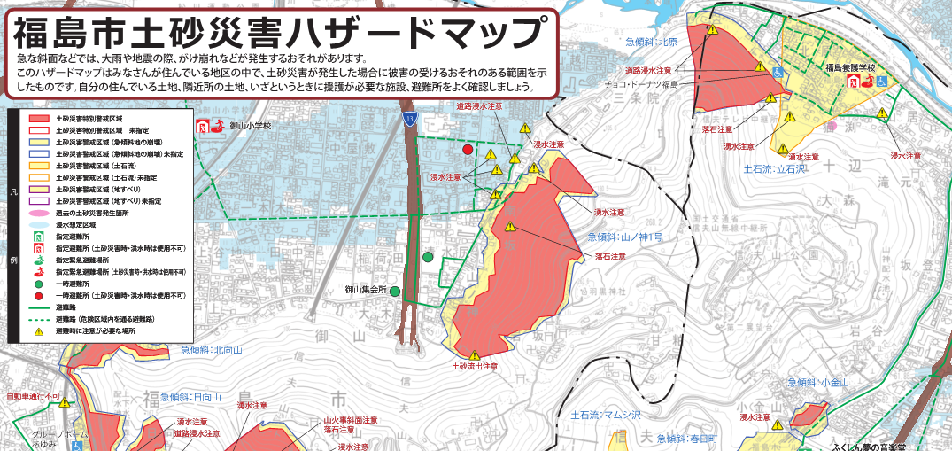
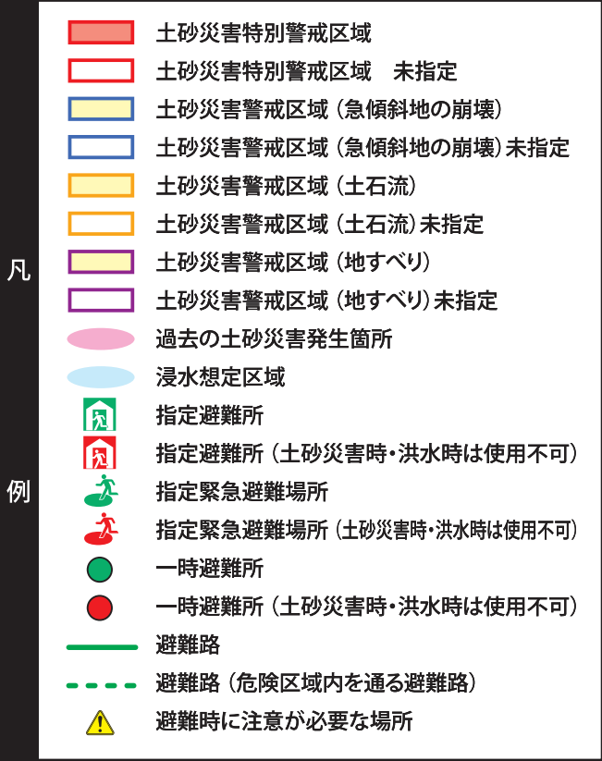
災害リスクの把握
【土砂災害】
市町村が公表している土砂災害ハザードマップには、土砂災害警戒区域や土砂災害特別警戒区域が示されています。
土砂災害警戒区域は、建物内に土砂が流入してくるおそれのある場所です。
土砂災害特別警戒区域は、土砂災害が発生した場合に建物が損壊するおそれがある場所です。
この区域に該当する場合には、屋内安全確保は選択できません。
※避難には、施設内にとどまって安全を確保する｢屋内安全確保｣と施設外に移動する｢立退き避難｣があります。
出典）福島市土砂災害ハザードマップ

Slide 17
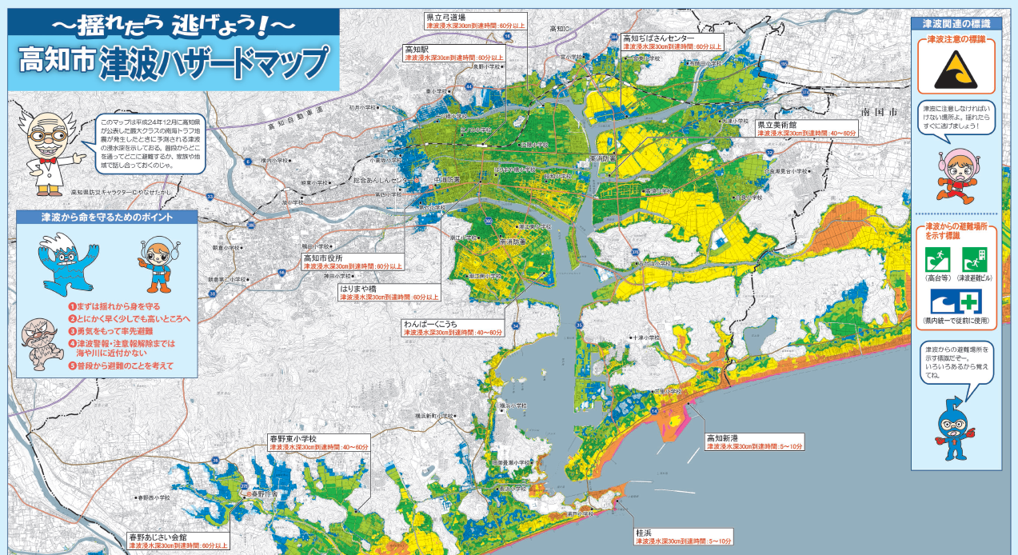
災害リスクの把握
【津波】
市町村が公表している津波ハザードマップには、津波到達時間や基準水位（基準水位は津波のせき上げ高を考慮した水位です。ハザードマップによっては、浸水深を示している場合もあります。）が示されています。
津波の場合は、地震発生後短時間で来襲し大きな災害をもたらす場合があります。
津波による浸水のおそれがある場合には、可能な限り高い場所に避難する必要があります。
出典）高知市津波ハザードマップ

Slide 18
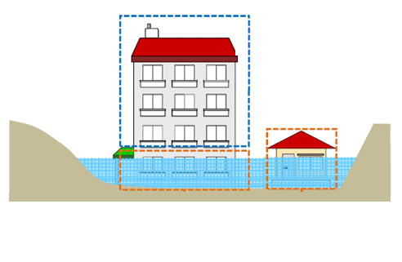
避難先の選定における留意点
【立退き避難と屋内安全確保】
立退き避難は、浸水想定区域等の災害リスクにある場所の施設を離れ、浸水想定区域外の避難先に避難することであり、避難行動の基本です。
浸水想定区域等の災害リスクのある場所の施設であっても、浸水深より高い階に移動することによって、利用者の安全を確保することが可能な場合があります。こうした施設で、施設内に留まって避難するのが「屋内安全確保」です。
【屋内安全確保】
・施設の浸水深より高い階
注意：浸水が継続する間生じる可能性がある支障を許容できること。
（水、食糧、薬等の備蓄品の確保、電気、ガス、トイレ等の利用可能か確認）。
【立退き避難】
・系列の施設や同種・類似の施設
・市町村が指定する指定緊急避難場所や指定(福祉)避難所
・近隣の安全な場所
・宿泊施設

Slide 19
避難先の選定における留意点
【災害の種類に応じた避難先の選定】
避難先は、災害の種類に応じた場所を選定しましょう。次のページに選定フローを示しますので確認してください。

Slide 20
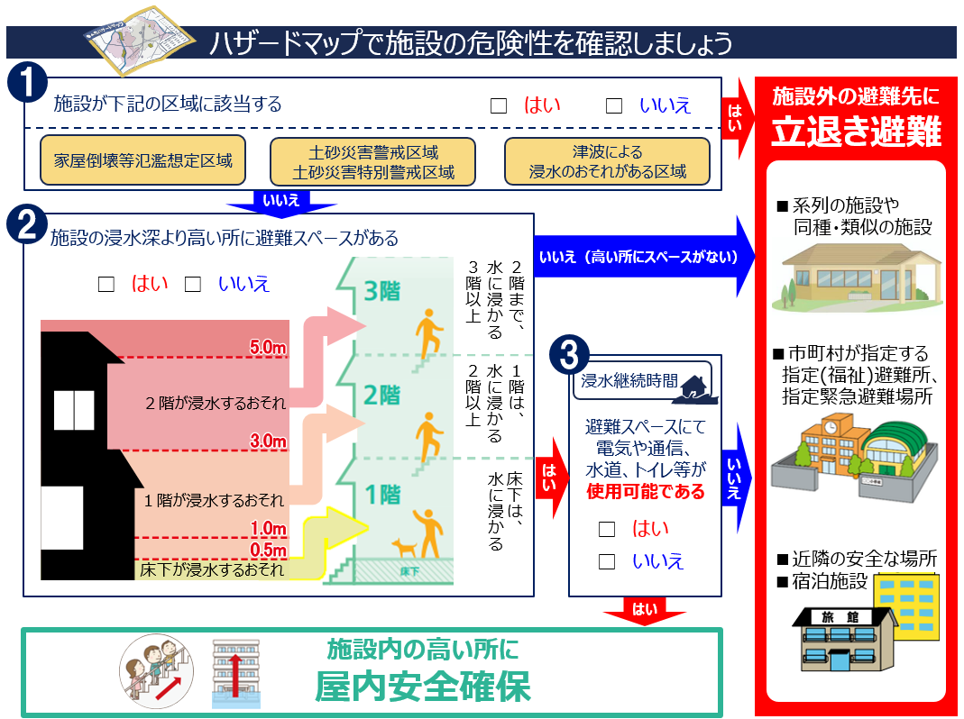
避難先の選定における留意点
【避難先選定フロー】

Slide 21
理解度チェック（問題）
次の内容は「○」か「×」どちらでしょうか。
「✖」の場合、正解を考えてください。
ハザードマップにおいて、浸水深3.0～5.0m未満と示されている場合は、2階の居室に移動すれば安全を確保できる。
ハザードマップにおいて、家屋倒壊等氾濫想定区域や土砂災害警戒区域と示されている場合は、立退き避難が必要である。
避難先は、原則として市町村の指定緊急避難場所を選定すべきであり、安全な場所にあったとしても、系列の施設や他の同種類似施設への避難は適切でない。

Slide 22
理解度チェック（回答）
次の内容は「○」か「×」どちらでしょうか。
「✖」の場合、正解を考えてください。
ハザードマップにおいて、浸水深3.0～5.0m未満と示されている場合は、2階の居室に移動すれば安全を確保できる。
ハザードマップにおいて、家屋倒壊等氾濫想定区域や土砂災害警戒区域と示されている場合は、立退き避難が必要である。
避難先は、原則として市町村の指定緊急避難場所を選定すべきであり、安全な場所にあったとしても、系列の施設や他の同種類似施設への避難は適切でない。
間違っているのは、①と③です。
正解は以下のとおりです。
ハザードマップにおいて、浸水深3.0～5.0m未満と示されている場合は、2階の居室まで浸水するため、３階以上の居室等に移動する必要がある。
②【正解〇】
避難先は、安全な場所にあり、かつ利用者の支援が可能であれば、市町村の指定緊急避難場所や福祉避難所のほかに、系列の施設、他の同種・類似の施設等を選定することができる。

Slide 23
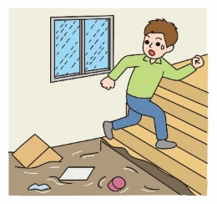

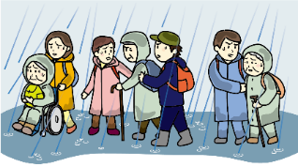
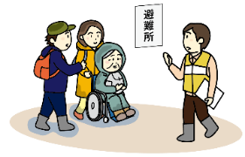
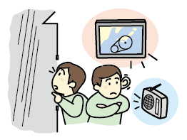
避難開始のタイミングの考え方
避難開始は、原則として、市町村から警戒レベル3高齢者等避難が発令された時です。ただし、利用者全員の避難完了までに多くの時間を要する場合は、この発令を待つことなく早めに避難を開始することが必要です。
また、夜間の避難は危険を伴うことから、夜間に災害の発生が切迫するおそれがある場合には、日没までの立退き避難を完了するようにしましょう。
通所型の施設の場合は、事前休業を選択することが、利用者の安全確保につながります。事前休業の実施基準を満たした場合は、躊躇することなく事前休業の実施を判断することが重要です。
警戒
レベル
避難
情報等
早期注意情報
大雨注意報
洪水注意報
高齢者等避難
避難指示
緊急安全確保
（警報級の可能性）
情報収集
●日没までの避難完了
●前日の休業判断
避難開始
避難完了
施設の
行動

Slide 24
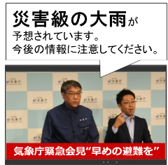
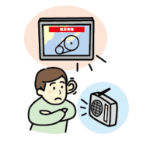
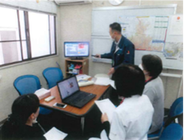

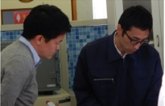




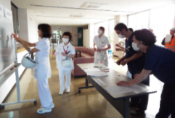


防災気象情報や避難情報の収集
防災気象情報や避難情報は、初動体制の確立や避難開始の判断等をするために必要なものです。
収集する情報の内容や入手方法、伝達する情報の内容と伝達先をあらかじめ決めて確認しておきましょう。
種 類 | 名 称 | 入手手段 と 伝達イメージ
台風等の 情報 | ■週間天気予報、天気予報 ■台風情報 ■早期注意情報 | □テレビのデータ放送 □ラジオ □インターネット □防災情報メール □スマートフォンアプリ
雨の情報 | ■大雨注意報、洪水注意報 ■大雨警報、洪水警報 ■土砂災害警報情報 ■大雨特別警報 ■降水短時間雨量予測 ■キキクル（危険度分布）
河川の情報 | ■氾濫注意情報 ■氾濫警戒情報 ■氾濫危険情報
避難の情報 | ■警戒レベル３（高齢者等避難） ■警戒レベル４（避難指示） ■警戒レベル５（緊急安全確保）
台風進路や大雨の
予想情報を確認
台風の大雨により
施設が浸水する
かもしれません
情報伝達
川の水位が
キケンです
避難をするので
手伝ってください
大雨や川の水位の
最新情報を確認
報告
連絡
統括指揮者
地域の避難支援者
避難情報が
発令されました
避難情報が
発令されました
今から〇〇施設へ
避難します。
共有
連絡
保護者
統括指揮者
施設関係者全員

Slide 25
理解度チェック（回答）
次の内容は「○」か「×」どちらでしょうか。
「✖」の場合、正解を考えてください。
避難開始のタイミングは、市町村が警戒レベル３（高齢者等避難）を発令した時であり、避難に多くの時間がかかる場合であっても、この発令を待たずに避難を開始することは適切ではない。
夜間に災害が発生するおそれがある場合には、日没までに立退き避難を完了するよう早めの避難行動が必要である。
通所型の施設の場合は、事前休業を選択することが、利用者の安全確保につながるため、事前休業の実施基準を満たした場合は、躊躇することなく事前休業の実施を判断することが重要である。

Slide 26
理解度チェック（回答）
次の内容は「○」か「×」どちらでしょうか。
「✖」の場合、正解を考えてください。
避難開始のタイミングは、市町村が警戒レベル３（高齢者等避難）を発令した時であり、避難に多くの時間がかかる場合であっても、この発令を待たずに避難を開始することは適切ではない。
夜間に災害が発生するおそれがある場合には、日没までに立退き避難を完了するよう早めの避難行動が必要である。
通所型の施設の場合は、事前休業を選択することが、利用者の安全確保につながるため、事前休業の実施基準を満たした場合は、躊躇することなく事前休業の実施を判断することが重要である。
間違っているのは、①です。
正解は以下のとおりです。
原則として市町村から警戒レベル３（高齢者等避難）の発令時であるが、避難先までの移動、全ての利用者の避難準備等に多くの時間がかかる場合は、この発令を待つこと無く、避難を開始することが重要である。
②【正解〇】
③【正解〇】

Slide 27
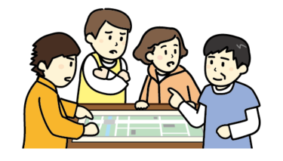
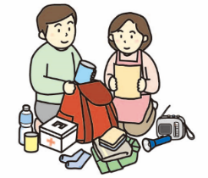


施設における防災体制の例
利用者の円滑な避難を確保するためには、防災体制を機能的に組織する必要があります。
職員だけで利用者の避難支援が困難な場合には、地域住民や利用者の家族、地元の企業等の外部の協力も得て体制を構築しましょう。
また、夜間や休日などに迅速に駆けつけることができる緊急参集者も決めておくことが重要です。
職員一人一人が担当する内容を把握し、いざというときに対応できるようにしましょう！
①全体を指揮する
「統括指揮者」
④避難に必要な設備や装備品等を
点検し準備する「装備品等準備班」
③利用者の避難支援を担当する
「避難誘導班」
②情報収集や伝達を担当する
「情報連絡班」

Slide 28




統括指揮者の役割の例
【全体を統括する「統括指揮者」の役割】
統括指揮者の役割は、状況を把握し全体を指揮することです。
警戒レベル等に応じて、職員等の召集や避難開始の判断を行います。
通所施設においては、事前休業の判断も行います。
レベル | 統括指揮者 | 対応イメージ
警戒レベル１ 災害への 心構えを 高める段階 | ・状況把握、指揮 ・体制確立の判断 ・事前休業の判断
警戒レベル２ ＜注意体制＞ | ・状況把握、指揮 ・職員等召集 ・（避難開始判断）
警戒レベル３ ＜警戒体制＞ | ・状況把握、指揮 ・避難開始判断
警戒レベル４ ＜非常体制＞ | ・状況把握、指揮 ・避難先での利用者支援の監督 ・（緊急安全確保の判断）
明日、警報が発表される可能性が高い。
高齢者等避難が発令されるかもしれない。
避難の手順を確認しておこう。
事前休業の判断も
考えておこう！
夜中に、高齢者等避難が
発令されるかもしれない。
参集職員に声をかけておこう。
情報連絡班
統括指揮者
川の水位が
キケンです
施設の体制を
整えてください。
避難場所まで
避難を開始します
利用者の状況
確認及び支援

Slide 29
情報連絡班の役割の例
【情報収集や伝達を担当する｢情報連絡班｣の役割】
情報連絡班の役割は、防災気象情報や避難情報を収集し、統括指揮者や職員に情報を伝達することや、市町村等の関係機関や避難先、利用者の家族と連絡を取り合うことです。
レベル | 情報連絡班 | 対応イメージ
警戒レベル１ 災害への 心構えを 高める段階 | ・気象情報等収集 ・職員への情報伝達
警戒レベル２ ＜注意体制＞ | ・気象情報、水位情報、 避難情報、避難先情報 等の収集 ・職員や避難支援 協力者へ連絡
警戒レベル３ ＜警戒体制＞ | ・気象情報、水位情報、 避難情報等の収集 ・利用者家族等への連絡 ・市町村等への連絡
警戒レベル４ ＜非常体制＞ | ・市町村等への連絡
台風進路や大雨の
予想情報を確認
台風の大雨により
施設が浸水する
かもしれません
情報伝達
大雨や川の水位の
最新情報を確認
川の水位が
キケンです
避難をするので
手伝ってください
報告
統括指揮者
連絡
地域の避難支援者
避難情報が
発令されました
避難情報が
発令されました
今から〇〇施設へ
避難します。
共有
施設関係者全員
連絡
保護者
統括指揮者
●●施設は系列の〇〇施設へ
全員避難しました。
市役所等へ

Slide 30







避難誘導班の役割の例
【利用者の避難支援を担当する「避難誘導班」の役割】
避難誘導班の役割は、利用者の避難誘導を行うことです。
避難誘導を行うにあたって、事前に誘導方法の確認や避難ルートの確認を行います。避難完了後は、利用者の点呼も行います。
レベル | 避難誘導班 | 対応イメージ
警戒レベル１ 災害への 心構えを 高める段階 | ・（避難誘導体制の確認） ・（避難ルートの確認）
警戒レベル２ ＜注意体制＞ | ・避難誘導体制の確認 ・避難ルートの確認 ・（避難誘導開始）
警戒レベル３ ＜警戒体制＞ | ・避難誘導開始
警戒レベル４ ＜非常体制＞ | ・避難完了の確認 ・避難先での利用者支援 ・（緊急安全確保の誘導）
避難先と避難経路を
確認しておこう。
利用者の一人一人の
避難方法を確認しておこう。
■立退き避難
■屋内安全確保
利用者の状況
確認及び支援

Slide 31








装備品等準備班の役割の例
【避難に必要な設備や装備品等を点検し準備する「装備品等準備班」の役割】
装備品等準備班は、避難に必要な設備や装備品、備蓄品、避難先への持ち出し品等を点検し準備します。
また、避難に必要な移動用の車両手配や避難先への持ち出し品の運搬、利用者への装備品の装着等を行います。
レベル | 装備品等準備班 | 対応イメージ
警戒レベル１ 災害への 心構えを 高める段階 | ・（避難に必要な設備や装備品、備蓄品、避難先への持ち出し品等を点検し準備）
警戒レベル２ ＜注意体制＞ | ・避難に必要な設備や装備品、備蓄品、避難先への持ち出し品等を点検し準備 ・移動用車両の手配
警戒レベル３ ＜警戒体制＞ | ・利用者への装備品の装着 ・移動用車両の確保 ・避難先への持ち出し品等を運搬
警戒レベル４ ＜非常体制＞ | ・避難先での持ち出し品等の管理
車いすなどを確保できているか
必要な備蓄品は
確保できているか
すぐ使えるところにあるか
避難に必要な車両は確保できたか
■服装の着替え
■移動の準備
■リフト車への移動
■利用者の支援に必要な
薬や食料の確保・管理

Slide 32


避難訓練の種類
【立退き避難、屋内安全確保】
利用者を避難先に移動させる訓練としては、立退き避難訓練と屋内安全確保訓練があります。
立退き避難訓練は、施設外の避難先に利用者を移動させる訓練です。
屋内安全確保訓練は、施設の上階などに利用者を移動させる訓練です。
訓練は、職員のみならず、避難支援協力者の参加も得て行うようにしましょう。
訓練種類 | 立退き避難訓練 | 屋内安全確保訓練
訓練 イメージ | 施設内移動 ⇒ 車両への移動、徒歩⇒ 避難先（利用者の支援） | 施設上階への移動（階段・エレベーター）⇒ 上階での利用者の支援

Slide 33






避難訓練の種類
【図上訓練、情報収集・情報伝達訓練・避難経路等の確認訓練】
図上訓練は、避難先までの立退き避難訓練や屋内安全確保訓練のシミュレーションを行う訓練です。情報収集・情報伝達訓練を合わせて行う場合があります。
情報収集・情報伝達訓練は、避難に必要な防災気象情報や避難情報を収集し、その情報を職員や避難支援協力者等に伝達する訓練です。
避難経路等の確認訓練は、現地を実際に見て、避難先や避難経路の安全性等について確認する訓練です。
訓練種類 | 図上訓練 | 情報収集・情報伝達訓練 | 避難経路等の確認訓練
訓練 イメージ | ・地図等を活用したイメージ訓練 | ・日頃からの気象情報等の確認 ・施設内での情報伝達訓練 | ・避難先までの移動時間の確認 ・大雨時における安全性の確認

Slide 34











避難訓練の種類
【設備・装備品・備蓄品・持ち出し品等の確認訓練】
設備・装備品・備蓄品・持ち出し等の確認訓練は、避難に必要な設備や装備品の点検や備蓄品の在庫確認、避難先への持ち出し品を準備する訓練です。
訓練の 種類 | 設備・装備品・備蓄品・ 持ち出し品等の確認訓練
訓練 イメージ | ・利用者の避難に必要なものを確保 ・避難先にて必要なものを確保 ・移動しやすい場所にあるかの確認
【参考】屋内安全確保で避難するときの注意点
〇施設内に数日間過ごせる量の食糧や水、薬を備蓄しておきましょう。
〇停電、断水、ガスの供給停止に備え、施設内に数日間過ごすための懐中電灯、非常用電源、携帯用トイレ等を備蓄しておきましょう。
【参考】避難支援に必要な設備や機材等
※電力を必要としないものや蓄電池により稼働するもの
※車椅子や担架等を
支援者が持ち上げる
ことを想定した階段幅
非常用発電機
スロープ
〇エレベーターの活用に加え、非常用電源の設置やエレベーターの代替えとなるスロープの設置、階段昇降機の設置、車椅子等を支援者が持ち上げることも想定した階段幅の確保しましょう。
〇避難及び避難先における支援に必要な装備品や備蓄品を適切に確保しておきましょう。
出典： 社会福祉法人新和会

Slide 35
避難訓練における留意点
避難訓練は、毎年実施することが重要です。
また、訓練結果は市町村に報告する必要があります。
訓練終了後には、参加者により訓練の振り返り（AAR※）を実施し、必要に応じて避難確保計画を見直すとともに、避難体制の改善につなげるようにしましょう。
訓練結果の振り返りを適切に実施するためには、あらかじめ訓練の目的と目標を決めておくことが重要です。
訓練の実施
（実際はどうだった）
目標の設定が
重要です。
５分程度でできるので、
是非、やってみましょう。
１．何をしようとしていた？
２．実際はどうだった？
３．なぜそうなった？
４．次はどう改善すべきか？
次はどう
改善すべきか
AAR※
何をしよう
としていた
なぜ、
そうなった
※AAR（After Action Review）とは、訓練で明らかになった失敗や課題を当事者同士で議論し、次への改善や教訓として組織の災害対応に活かす「ふりかえり」です。
＜振り返り（AAR）のイメージ＞

Slide 36
タイムラインの作成と活用
情報収集や情報伝達、防災体制の確立、装備品等の準備、避難誘導の実施などの防災行動を時系列で整理し、タイムラインを作成しておきましょう。
タイムラインは、日中や夜間といった避難する時間帯、施設の特性などに応じて、複数のケースのものを作成しておくことが必要です。
施設型タイムラインの設定
発災までの
時間の目安
防災気象情報、避難情報
統括指揮者
情報連絡班
避難誘導班
装備品等準備班
1～3日前
■早期注意情報
(警報級の可能性)
状況把握、指揮
体制確立の判断
事前休業の判断
気象情報等収集
施設職員への情報伝達
（避難誘導体制の確認）
（避難ルートの確認）
（避難に必要な設備や装備品、備蓄品、避難先への持ち出し品等を点検し準備）
警戒レベル1
■大雨注意報
■洪水注意報
■高潮注意報
状況把握、指揮
施設職員等召集
避難開始の判断
（避難開始判断）
気象情報、水位情報、避難情報、避難先情報等の収集
施設職員や避難支援協力者への連絡
避難誘導体制の確認
避難ルートの確認
（避難誘導開始）
避難に必要な設備や装備品、備蓄品、避難先への持ち出し品等を点検し準備
移動用車両の手配
9～12時間前
警戒レベル2
■高齢者等避難
■洪水警報
■氾濫警戒情報
■大雨警報（土砂災害）
■高潮注意報
状況把握、指揮
避難開始判断
気象情報、水位情報、避難情報等の収集
利用者家族等への連絡
市町村等への連絡
避難誘導開始
要配慮者等の装備品の装着
移動用車両の確保
避難先への持ち出し品等を運搬
4～6時間前
警戒レベル3
3時間前
避 難 完 了
2～3時間前
■避難指示
■氾濫危険情報
■高潮特別警報
■土砂災害警戒情報
■高潮警報
状況把握、指揮
避難先での施設利用者の支援の監督
（緊急安全確保の判断）
市町村等への連絡
避難完了の確認
避難先での施設利用者の支援
避難先での持ち出し品等の管理
警戒レベル4
発災直前
■緊急安全確保
■大雨特別警報
■氾濫発生情報
緊急安全確保
警戒レベル5

Slide 37
理解度チェック（問題）
次の内容は「○」か「×」どちらでしょうか。
「✖」の場合、正解を考えてください。
統括指揮者（施設管理者の場合もある）の役割は、防災体制の確立や職員等の召集、避難開始の判断、事前休業の判断等である。
避難訓練を振り返るためには、目的（確認すべき事項）と目標を決めておくことが重要であり、訓練終了後には、参加者による訓練の振り返りを実施することが大切である。
避難確保計画は、一度作成すれば見直す必要はない。

Slide 38
理解度チェック（回答）
次の内容は「○」か「×」どちらでしょうか。
「✖」の場合、正解を考えてください。
統括指揮者（施設管理者の場合もある）の役割は、防災体制の確立や職員等の召集、避難開始の判断、事前休業の判断等である。
避難訓練を振り返るためには、目的（確認すべき事項）と目標を決めておくことが重要であり、訓練終了後には、参加者による訓練の振り返りを実施することが大切である。
避難確保計画は、一度作成すれば見直す必要はない。
間違っているのは、③です。
正解は以下のとおりです。
①【正解〇】
②【正解〇】
訓練終了後には、参加者により訓練の振り返り（AAR）を実施し、必要に応じて避難確保計画を見直すとともに、避難体制の改善につなげるようにしましょう。

